Slide 1
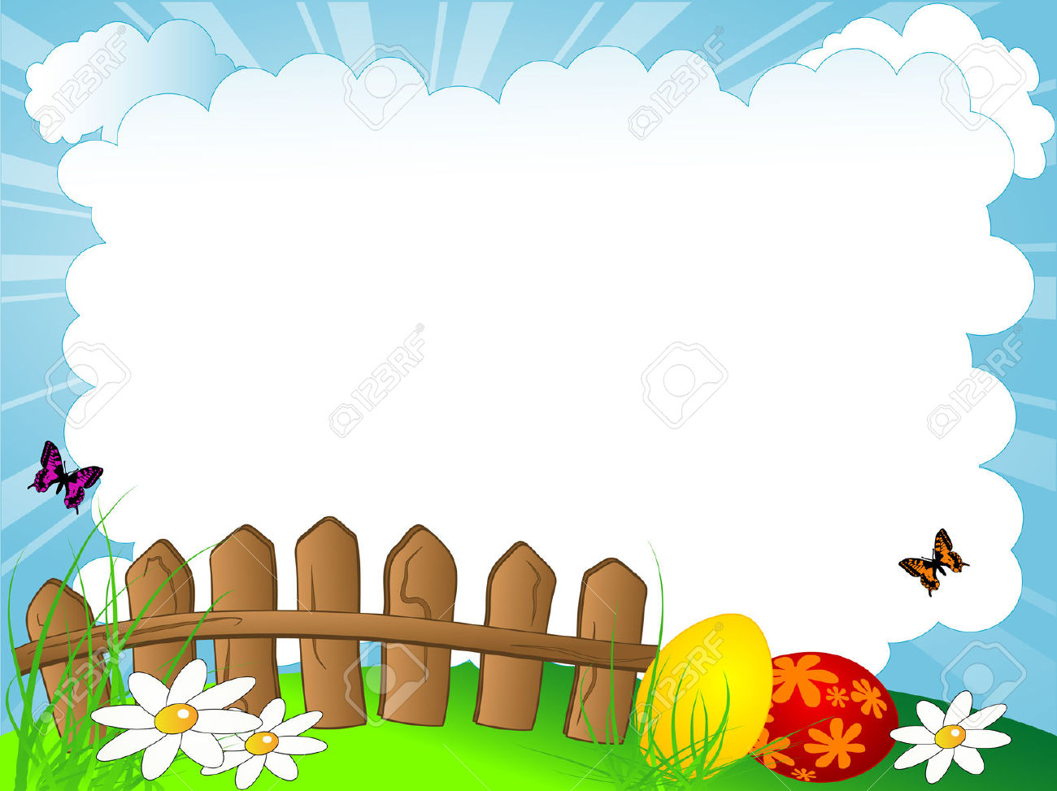
Tự nhiên và xã hội
Bài: Ôn tập chủ đề Trái Đất và bầu trời (tiết 1)
SGK/ 120

Slide 2
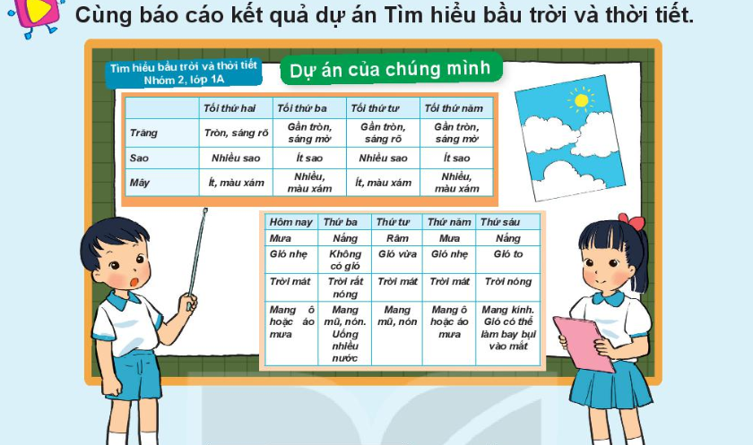

Slide 3

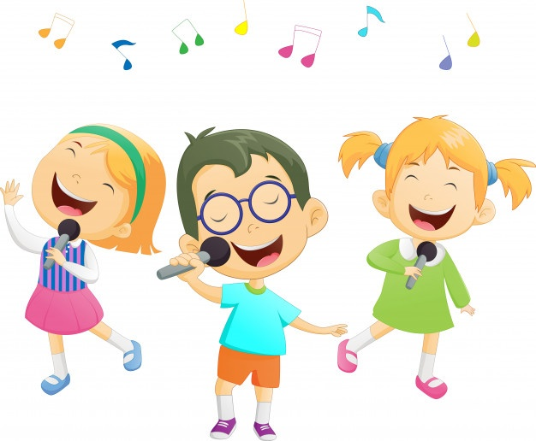
Gi¶i lao gi÷a tiÕt

Slide 4
Thi làm bộ sưu tập về trang phục phù hợp với thời tiết

Slide 5
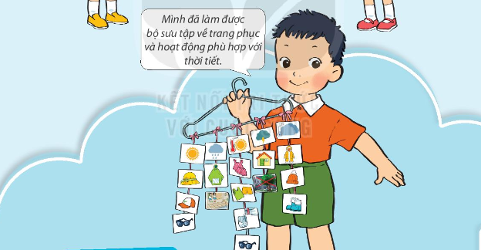

Slide 6
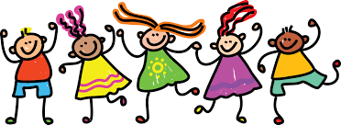
Trò chơi:
“Mua đồ hợp thời tiết”
Cả lớp mình cùng sẵn sàng chưa nào

Slide 7
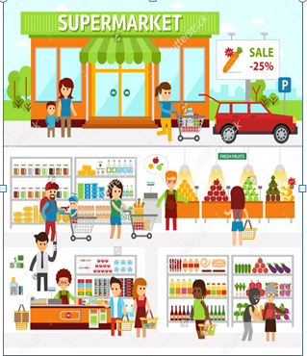
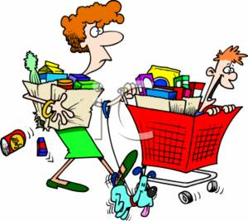
Siêu thị của bé
Siêu giảm giá
cùng đi thôi☺

Slide 8
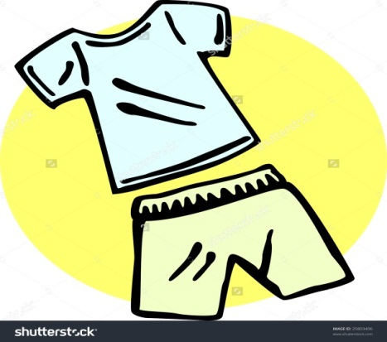
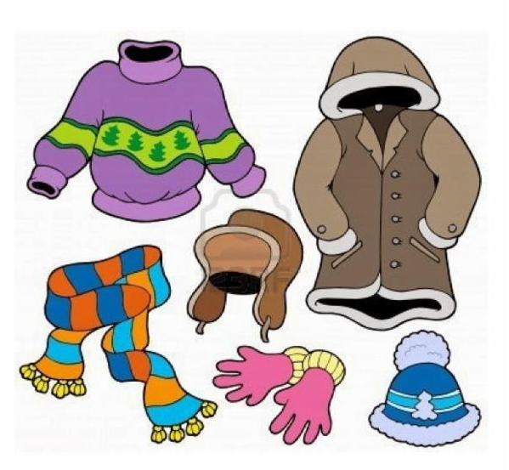
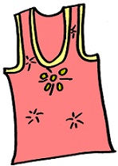
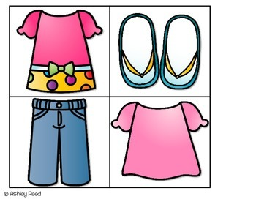
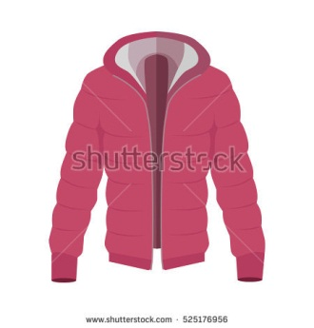
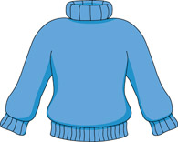
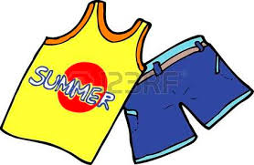
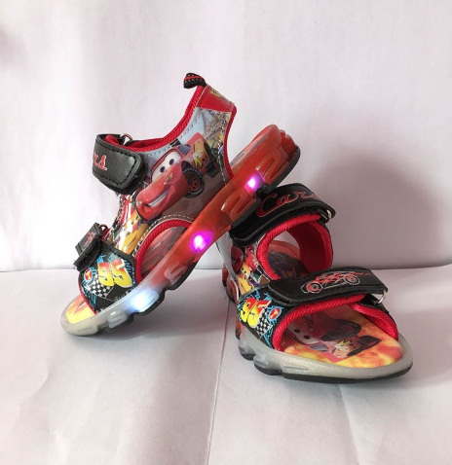
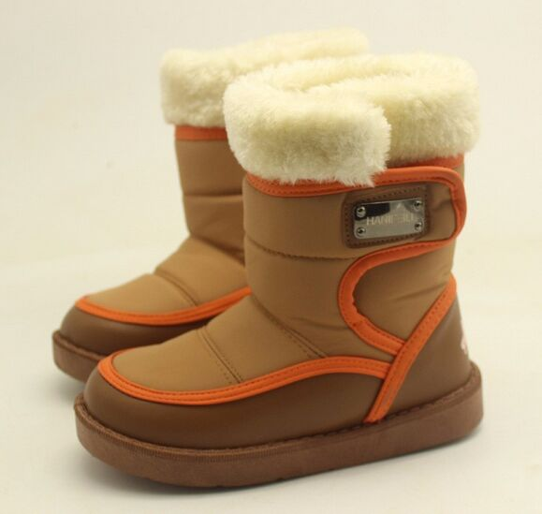
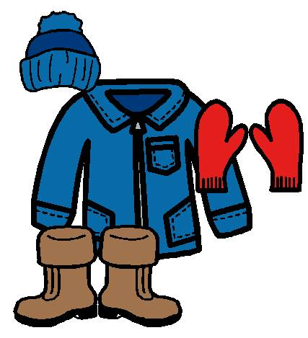
Phù hợp thời tiết
Ong vàng > Trời nóng
Sóc nâu > Trời rét
Gà trống > Trời nắng
Gấu trắng> Trời mưa
4 gian hàng
Mua đồ A > ghi lên bảng: “A “ > cột tổ mình
D
E
K
B
M
C
H
G
L
A

Slide 9
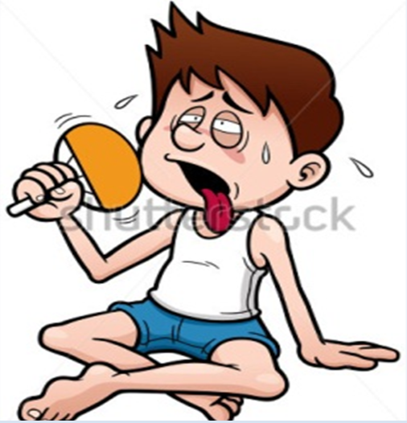
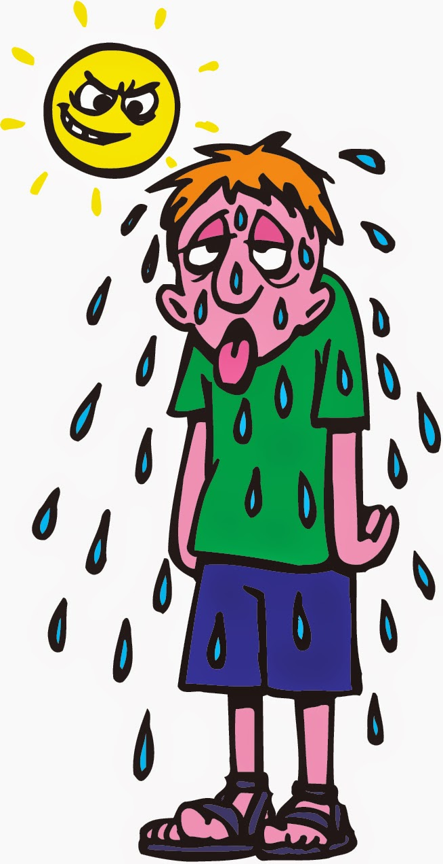
Trời nóng
Tổ 1: C.H ong vàng

Slide 10
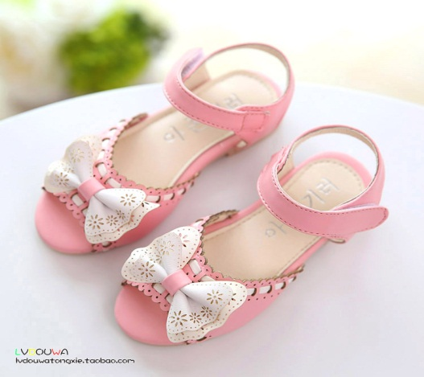
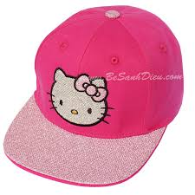
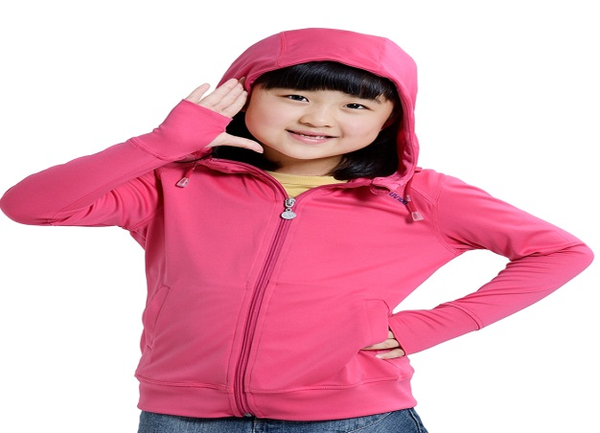

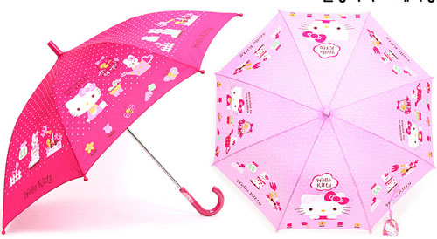
Gian hàng Ong Vàng (5)
C
D
A
B
TRỜI NÓNG
E
G
A C E G H L M
H
M
L

Slide 11
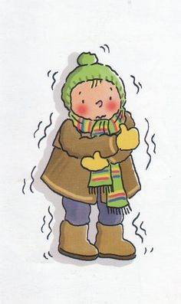
Trời rét
Tổ 2 > nhà Sóc nâu

Slide 12
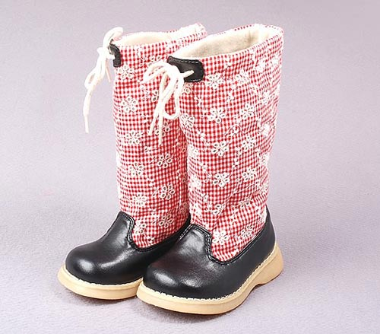
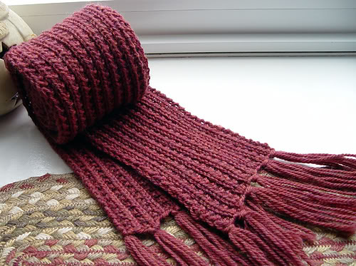
A
B
C
D
Gian hàng Sóc nâu(5)
E
Trời rét
A B C E G H
G
N
H

Slide 13
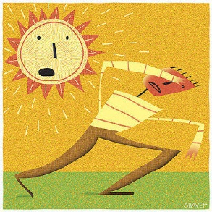
Trời nắng
Tổ 3 > Gà trống

Slide 14

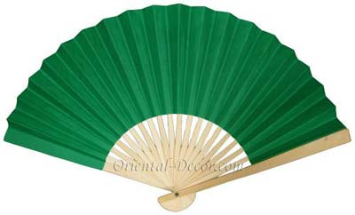
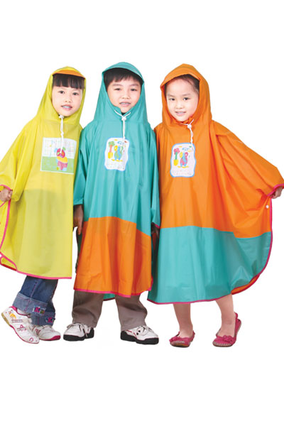
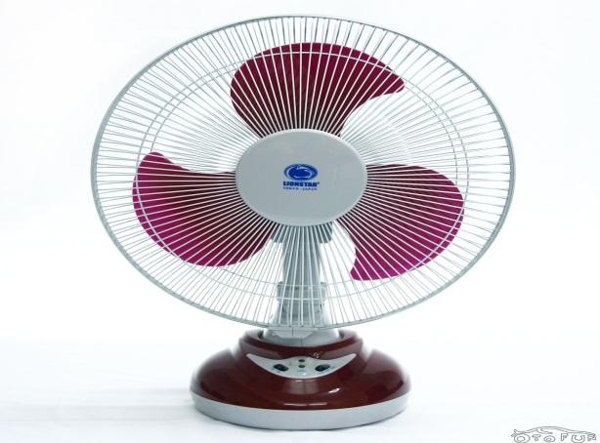
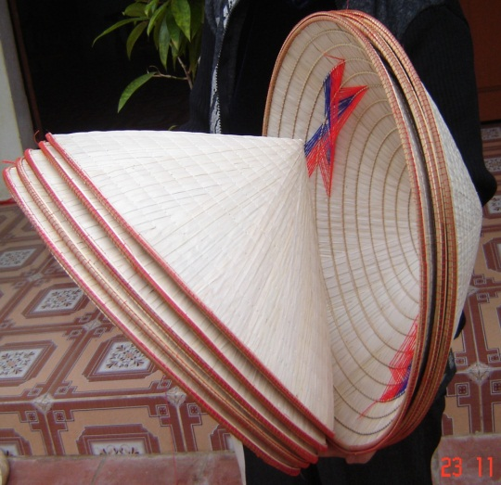

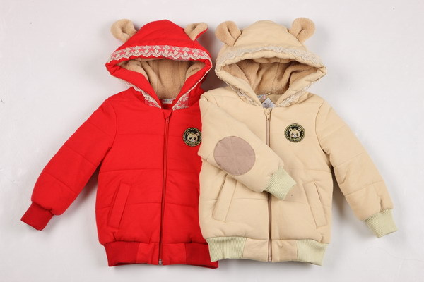
Gian hàng nhà Gà trống
C
A
B
D
E
Trời nắng
K
G
A, B,C,E,G,H
H

Slide 15
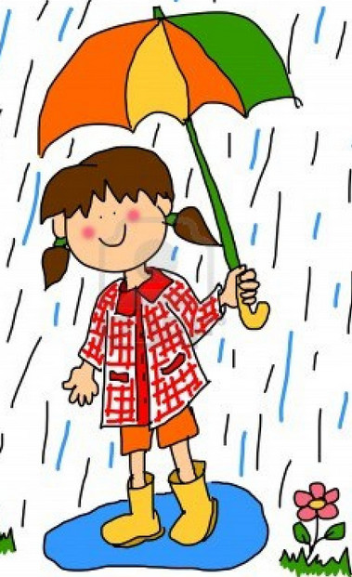
TRỜI MƯA
Cả Lớp: GIAN HÀNG GẤU TRẮNG

Slide 16
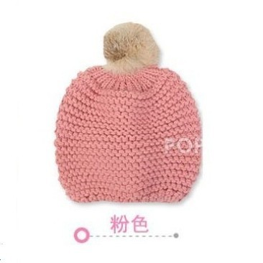

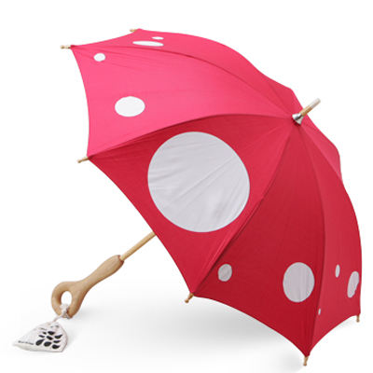
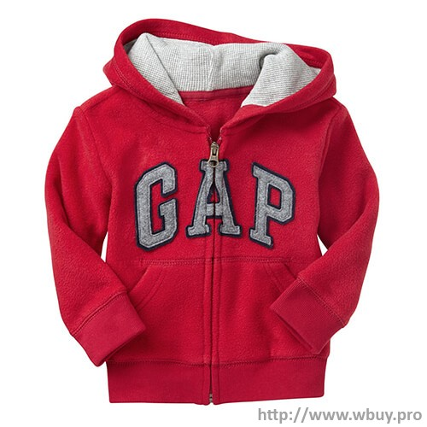
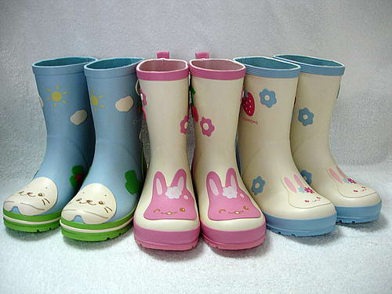
Gian hàng Gấu trắng
C
B
A
Trời mưa
D
B, C, D, E, H
E
H
G
M

Slide 17
Tổ thắng cuộc ?
Tổ 1
Tổ 3
Tổ 2

Slide 18
Bây giờ em có thể :
Nói về thời tiết .
Mô tả đặc điểm bầu trời vào các thời điểm khác nhau.
Chọn trang phục phù hợp với thời tiết.

